Slide 1
Дипломний проект на тему:
“Розробка програмного забезпечення обліку витратних матеріалів сервісного центру "Каскад Імпульс"”
Виконав: ст.гр. ПЗз-08-1
Ільчук І.І.
Науковий керівник:
асист. Броновський І.В.

Slide 2
Мета дипломного проекту
Розробка даного програмного продукту дозволить ефективно використовувати робочий час та збільшити продуктивність роботи. Що в свою чергу надасть змогу обслуговувати значно більшу кількість клієнтів при тій самій кількості персоналу.

Slide 3
Структура бази даних

Slide 4
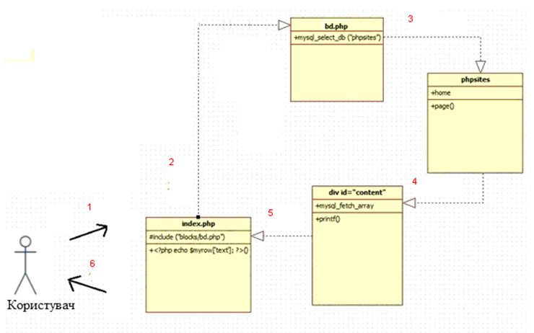
Взаємодія користувача з програмним продуктом

Slide 5
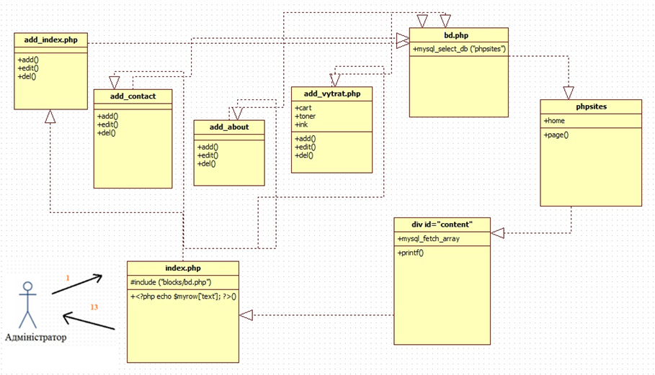
Взаємодія адміністратора з програмним продуктом

Slide 6
Засоби для реалізації програмного продукту:
Dreamweaver;
MySQL Workbanch;
HTML, CSS, PHP, MySQL;

Slide 7
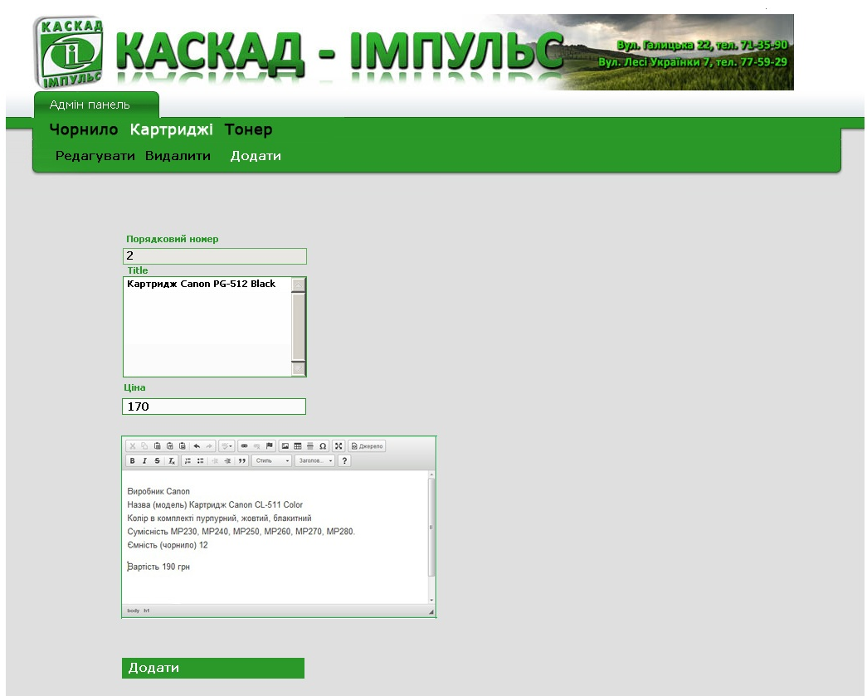
Вигляд вікна адміністратора

Slide 8
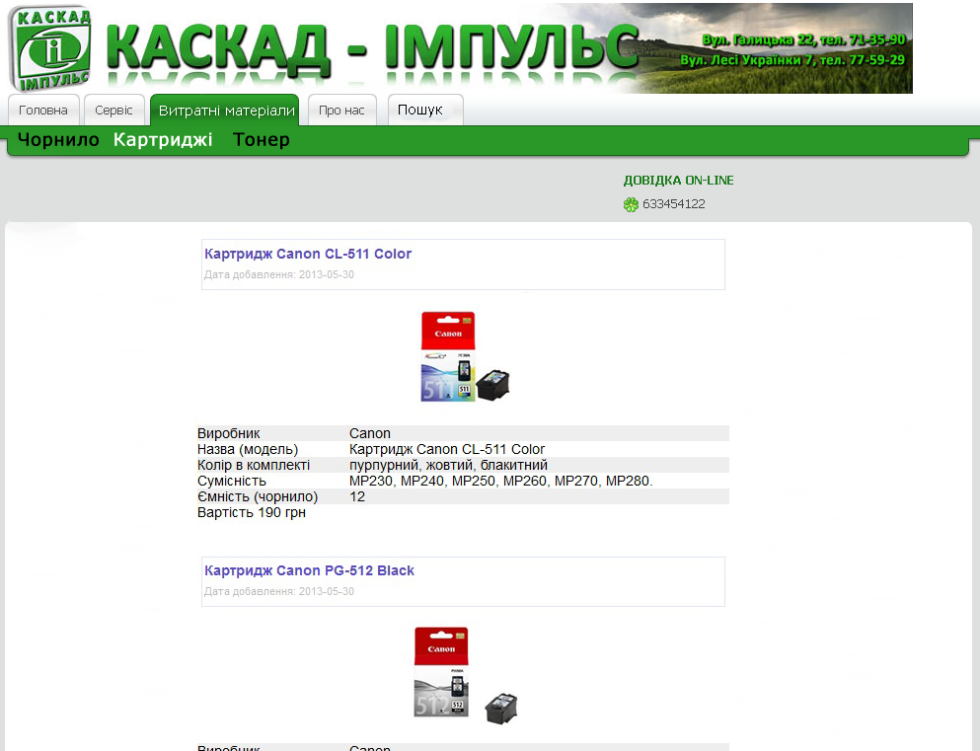
Вигляд вікна користувача

Slide 9
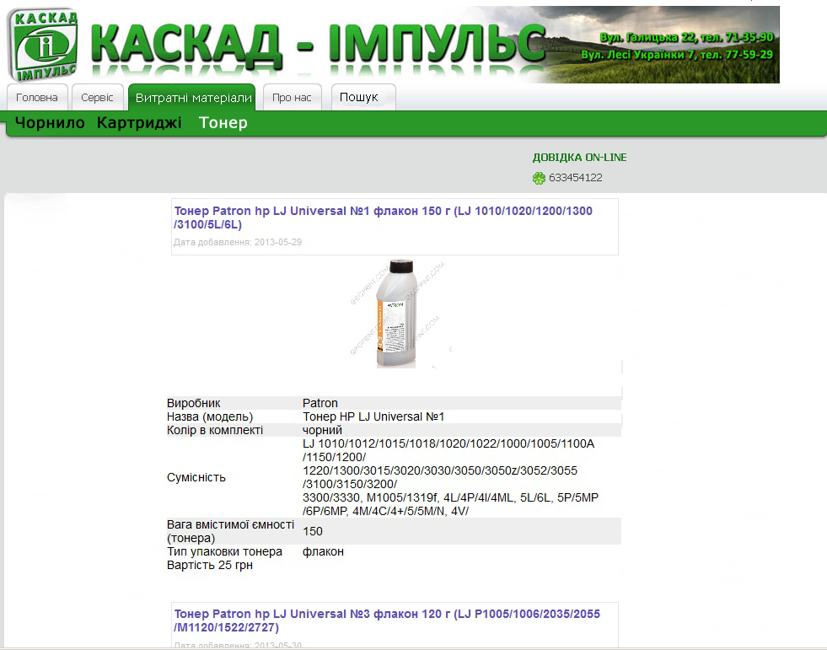
Вигляд вікна користувача

Slide 10
Висновок
Даний програмний продукт був розроблений для сервісного центру «Каскад Імпульс» але завдяки своїй зручності та простоті у використанні може бути використаний для сервісних центрів що спеціалізуються ремонтом, діагностикою, та відновленням офісної техніки.

Slide 11
Дякую за увагу!

